Slide 1

Präsentation über
Ticketsystem
Abdullah Hemmat
Marcel Kutzmutz
Jihye Lee
Andre Schnitzke

Slide 2

INHALT
Einleitung
Projektplanung
Analysephase
Entwurfsphase
Implementierungsphase
Fazit

Slide 3
INHALT
Einleitung
Projektplanung
Analysephase
Entwurfsphase
Implementierungsphase
Fazit

Slide 4






Projektumfeld
Entwicklung eines Ticketsystems

Slide 5
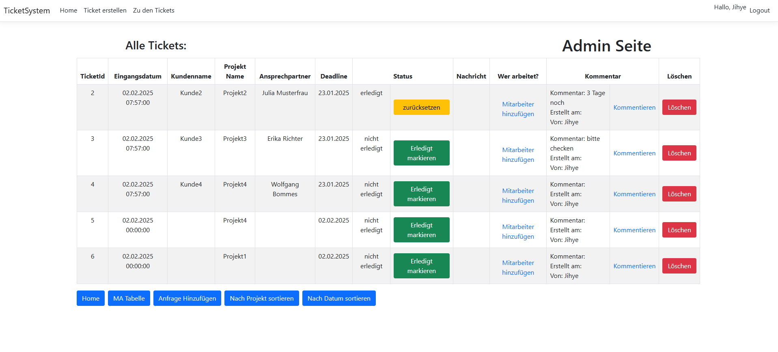
Projektziel
Entwicklung eines Ticketsystems

Slide 6
Projektbegründung
Optimierung der unorganisierten Arbeitsprozesse
Manuelle Annahme der Anfragen
→ Unklarheit, Verwirrung, Fehler

Slide 7
Projektschnittstellen
Stakeholder : Alle Kommilitonen des Projekts
Funktion der Mitarbeiter

Slide 8
INHALT
Einleitung
Projektplanung
Analysephase
Entwurfsphase
Implementierungsphase
Fazit

Slide 9
Planung
Aufwandsplanung zu den Projektphasen
Projektphase | Aufwand in Stunden
Entwurf | 12
Implementierung | 42
Qualitätssicherung | 6
Dokumentation | 20

Slide 10
Planung
Detaillierter Zeitplan inkl. Datumsangaben
Projektphase | Zeitraum | Aufwand in Stunden
Entwurf | 21.01. – 21.01.2025 | 8
Datenmodelierung |  | 4
Models |  | 3
Views |  | 1
Abnahme Entwurf | 22.01. – 22.01.2025
Implementierung | 22.01. – 28.01.2025 | 42
MVC in ASP.NET |  | 8
Local DB für Datenanbindung |  | 6
Bedienfelder, Funktionen |  | 12
Plausibilitätsprüfung |  | 8
Whitebox-Test |  | 8
Qualitätssicherung/Fehlerbehebung | 28.01. – 30.01.2025 | 8
BlackBox-Test |  | 2
Fehlerbehebung |  | 6
Abnahme Projekt | 30.01.2025
Dokumentation | 30.01. – 4.02.2025 | 22
Projektdokumentation |  | 22

Slide 11
INHALT
Einleitung
Projektplanung
Analysephase
Entwurfsphase
Implementierungsphase
Fazit

Slide 12
Analysephase
Ist-Analyse
Ticketanfragen über mehrere Kanäle
→ Keine übersichtliche Erfassung
→ Verspätung der Arbeit
→ Zusätzlicher Aufwand
→ Problem beim Zuordnen der Mitarbeiter

Slide 13
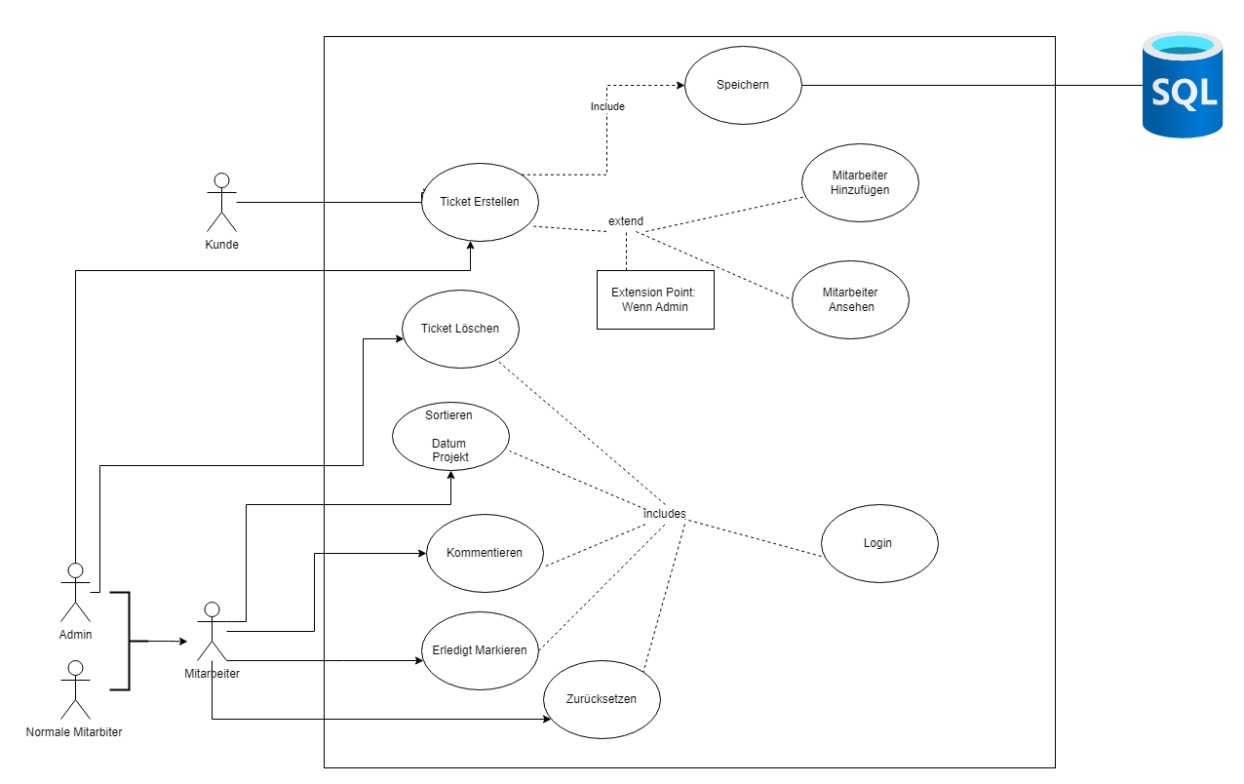
Analysephase
Anwendungsfälle

Slide 14
INHALT
Einleitung
Projektplanung
Analysephase
Entwurfsphase
Implementierungsphase
Fazit

Slide 15
Entwurfsphase
Zielplattform

Slide 16
Entwurfsphase
Zielplattform
Kompatibel mit allen Browsern
Responsive Designs für kleine Geräte
Portierung auf andere Betriebssysteme

Slide 17
Entwurfsphase
Zielplattform
Kompatibel mit allen Browsern
Responsive Designs für kleine Geräte
Portierung auf andere Betriebssysteme

Slide 18
Entwurfsphase
Zielplattform
Kompatibel mit allen Browsern
Responsive Designs für kleine Geräte
Portierung auf andere Betriebssysteme

Slide 19
Entwurfsphase
Architekturdesign

Slide 20
Entwurfsphase
Architekturdesign
ASP.NET Core Model-View-Controller
Entity Framework → MSSQL-Server

Slide 21
Entwurfsphase
Architekturdesign
ASP.NET Core Model-View-Controller
Entity Framework → MSSQL-Server

Slide 22
Entwurfsphase
Datenmodell

Slide 23
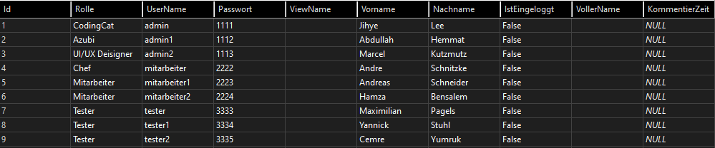
Entwurfsphase
Datenmodell
Login Daten

Slide 24

Entwurfsphase
Datenmodell
Anfragen Daten

Slide 25
Entwurfsphase
Geschäftslogik

Slide 26
Entwurfsphase
Geschäftslogik
Kunden : Anfragen über Formular
TicketManagement: Admin/Mitarbeiter

Slide 27
Entwurfsphase
Geschäftslogik
Kunden : Anfragen über Formular
TicketManagement: Admin/Mitarbeiter

Slide 28
Entwurfsphase
Maßnahmen
zur Qualitätssicherung

Slide 29
Entwurfsphase
Maßnahmen
zur Qualitätssicherung
Manuelle Tests
Code-Review

Slide 30
Entwurfsphase
Maßnahmen
zur Qualitätssicherung
Manuelle Tests
Code-Review

Slide 31
Entwurfsphase
Pflichtenheft/
Datenverarbeitungskonzept

Slide 32
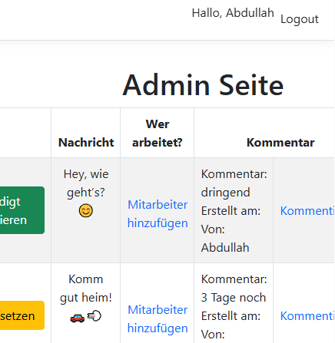
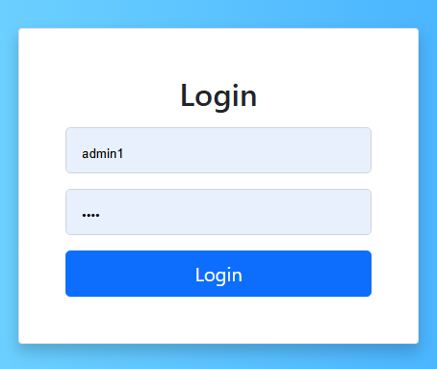
Entwurfsphase
Pflichtenheft/
Datenverarbeitungskonzept
Anmeldung der Mitarbeiter

Slide 33
INHALT
Einleitung
Projektplanung
Analysephase
Entwurfsphase
Implementierungsphase
Fazit

Slide 34
Implementierungsphase
Implementierung
der Datenstrukturen

Slide 35
Implementierungsphase
Implementierung
der Datenstrukturen
Migration mithilfe des Entity Framework
MSSQL-Server

Slide 36
Implementierungsphase
Implementierung
der Datenstrukturen
Migration mithilfe des Entity Framework
MSSQL-Server

Slide 37
Entwurfsphase
Pflichtenheft/
Datenverarbeitungskonzept
Verwaltung von Tickets

Slide 38
Funktion für die Kunde

Slide 39
Funktion für die Mitarbeiter

Slide 40
Funktion für die Admin

Slide 41
Funktion für die Admin

Slide 42
Funktion für die Admin

Slide 43
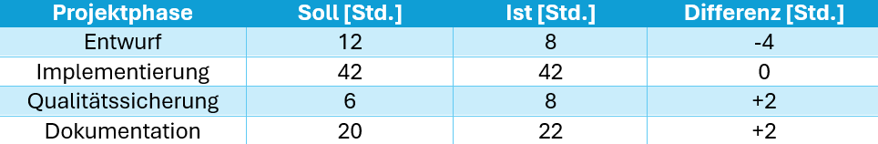
Fazit
Soll / Ist

Slide 44
Fazit
Soll / Ist
Lessons Learned

Slide 45
Fazit
Soll / Ist
Lessons Learned
• Entwicklungsprozess von Softwareprojekten
• Zusammenarbeit im Team

Slide 46
Fazit
Soll / Ist
Lessons Learned
• Entwicklungsprozess von Softwareprojekten
• Zusammenarbeit im Team

Slide 47
Vielen Dank für Ihre Aufmerksamkeit !

